Slide 1
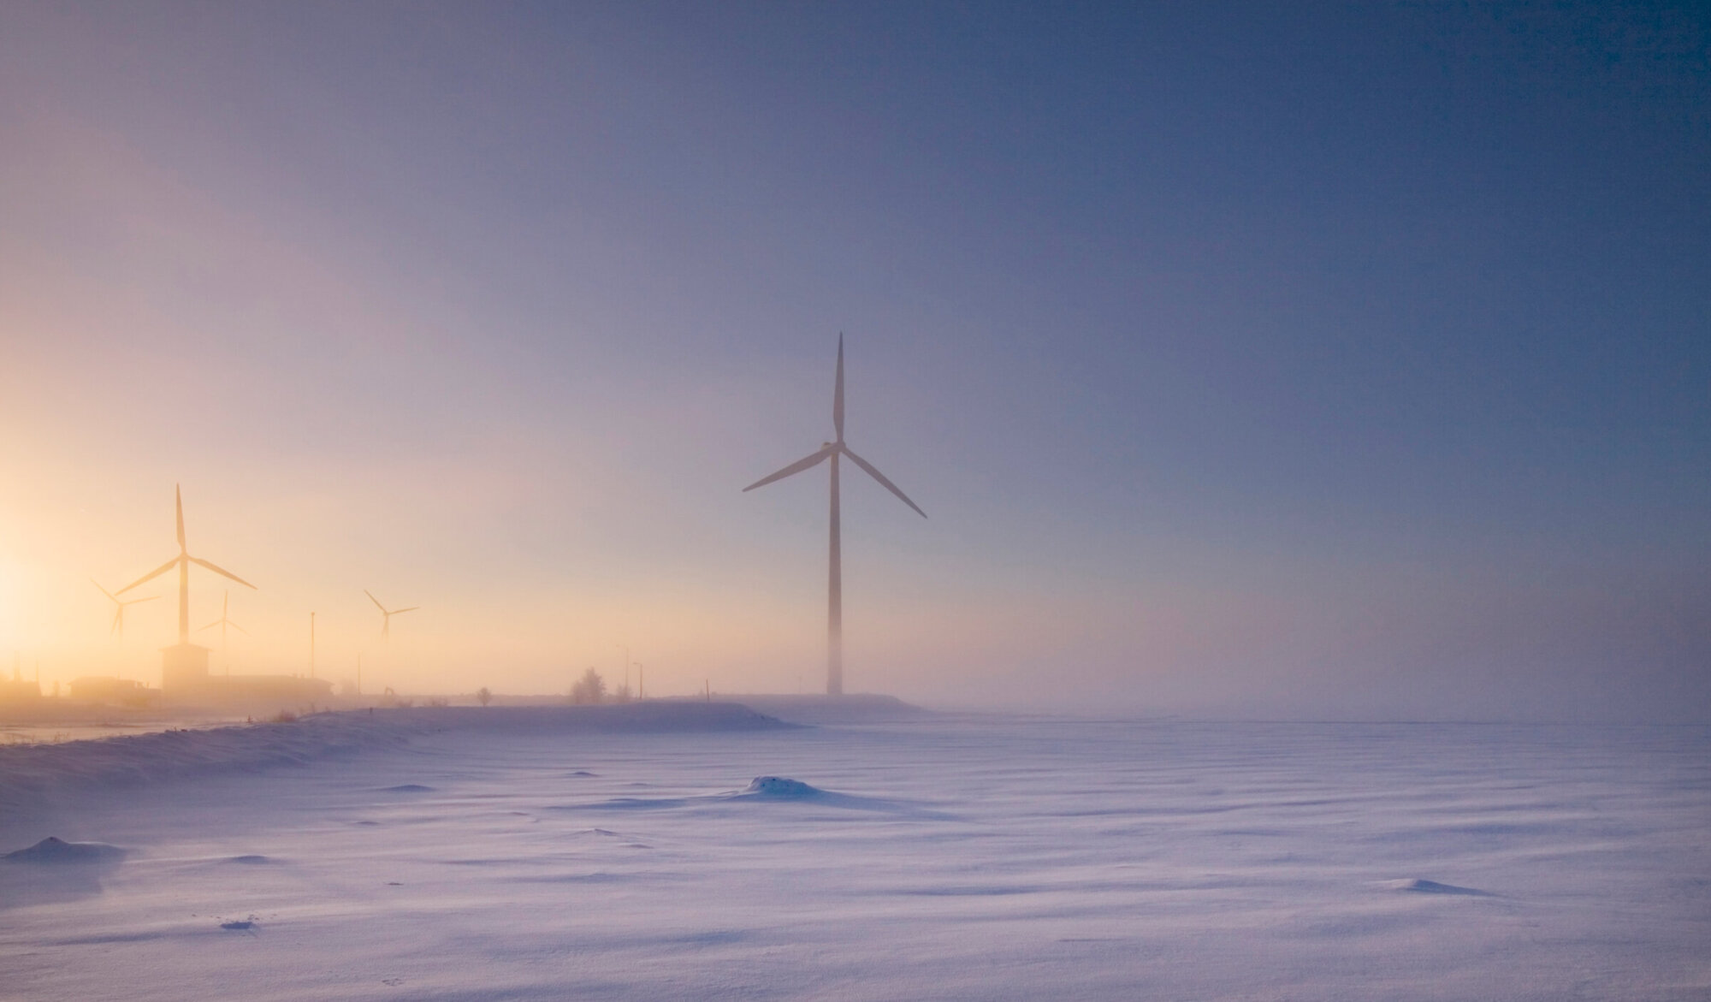
9. Energianlähteet
9.1 Tuulivoiman osuus Suomen sähköntuotannosta on kasvanut nopeasti. Sähkönkulutuksen huippu osuu talven kylmiin ja pimeisiin pakkasjaksoihin, kun taas esimerkiksi Japanissa sähköä kuluu eniten kesällä, jolloin ilmastoinnin tarve on suurimmillaan. Kovimpina pakkasjaksoina Suomessa on pimeää ja tyyntä, joten tuuli­ ja aurinkoenergiaa on saatavilla vain vähän. Suunnitteilla on uusia tapoja varastoida tuulienergiaa, esimerkiksi tuottamalla tuulisähköllä vedestä vetykaasua.
https://areena.yle.fi/1-63223768
7.11 Ydinvoimalayksikkö Olkiluoto 3 on vihdoin valmis 7.15 Millainen rooli ydinvoimalla on tässä ajassa?
Sisukas Suomi menee läpi harmaan kiven! Maan sisällä on valtavasti energiaa hyödyntämättä, ja Suomi on paksun peruskallionsa vuoksi vaikeimpia paikkoja tuottaa geotermistä energiaa. Jos geotermisen lämmön hyödyntäminen onnistuu Espoossa Otaniemeen porattujen 6,4 kilometrin syvyisten reikien avulla, se onnistuu missä päin maailmaa tahansa.
https://areena.yle.fi/1-50334039

Slide 2
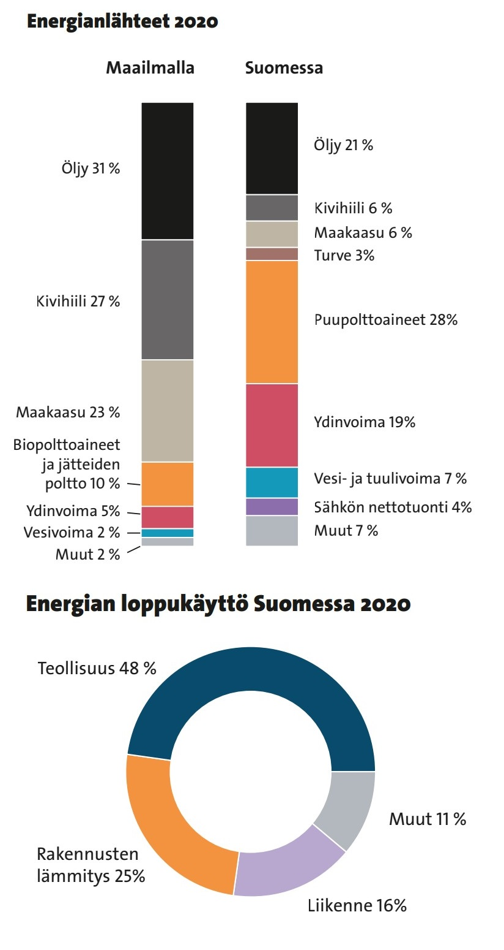
Energia
Energialuonnonvarat ovat luonnonvaroja, joita käytetään energian tuottamiseen.
Energiaa kuluu mm. teollisuuden tarpeisiin, liikenteeseen, lämmitykseen, valaistukseen ja ilmastointiin
Energiantuotanto on yleisnimitys niille toimille, joilla luonnonvaroista tuotetaan ihmisen käyttöön sopivaa energiaa, kuten sähköä, lämpöä, höyryä tai mekaanista energiaa.
Esimerkiksi sähköntuotannossa energialuonnonvaroja muunnetaan sähköksi voimalaitoksissa, joista se siirretään sähköverkkoja pitkin kuluttajille.
9.2 Maailman energiantuotannosta yli 80 % tulee fossiilisista polttoaineista. Suomessa fossiilisten polttoaineiden osuus on noin 40 %. Eniten energiaa Suomessa kuluu teollisuuteen ja rakennusten lämmittämiseen.

Slide 3
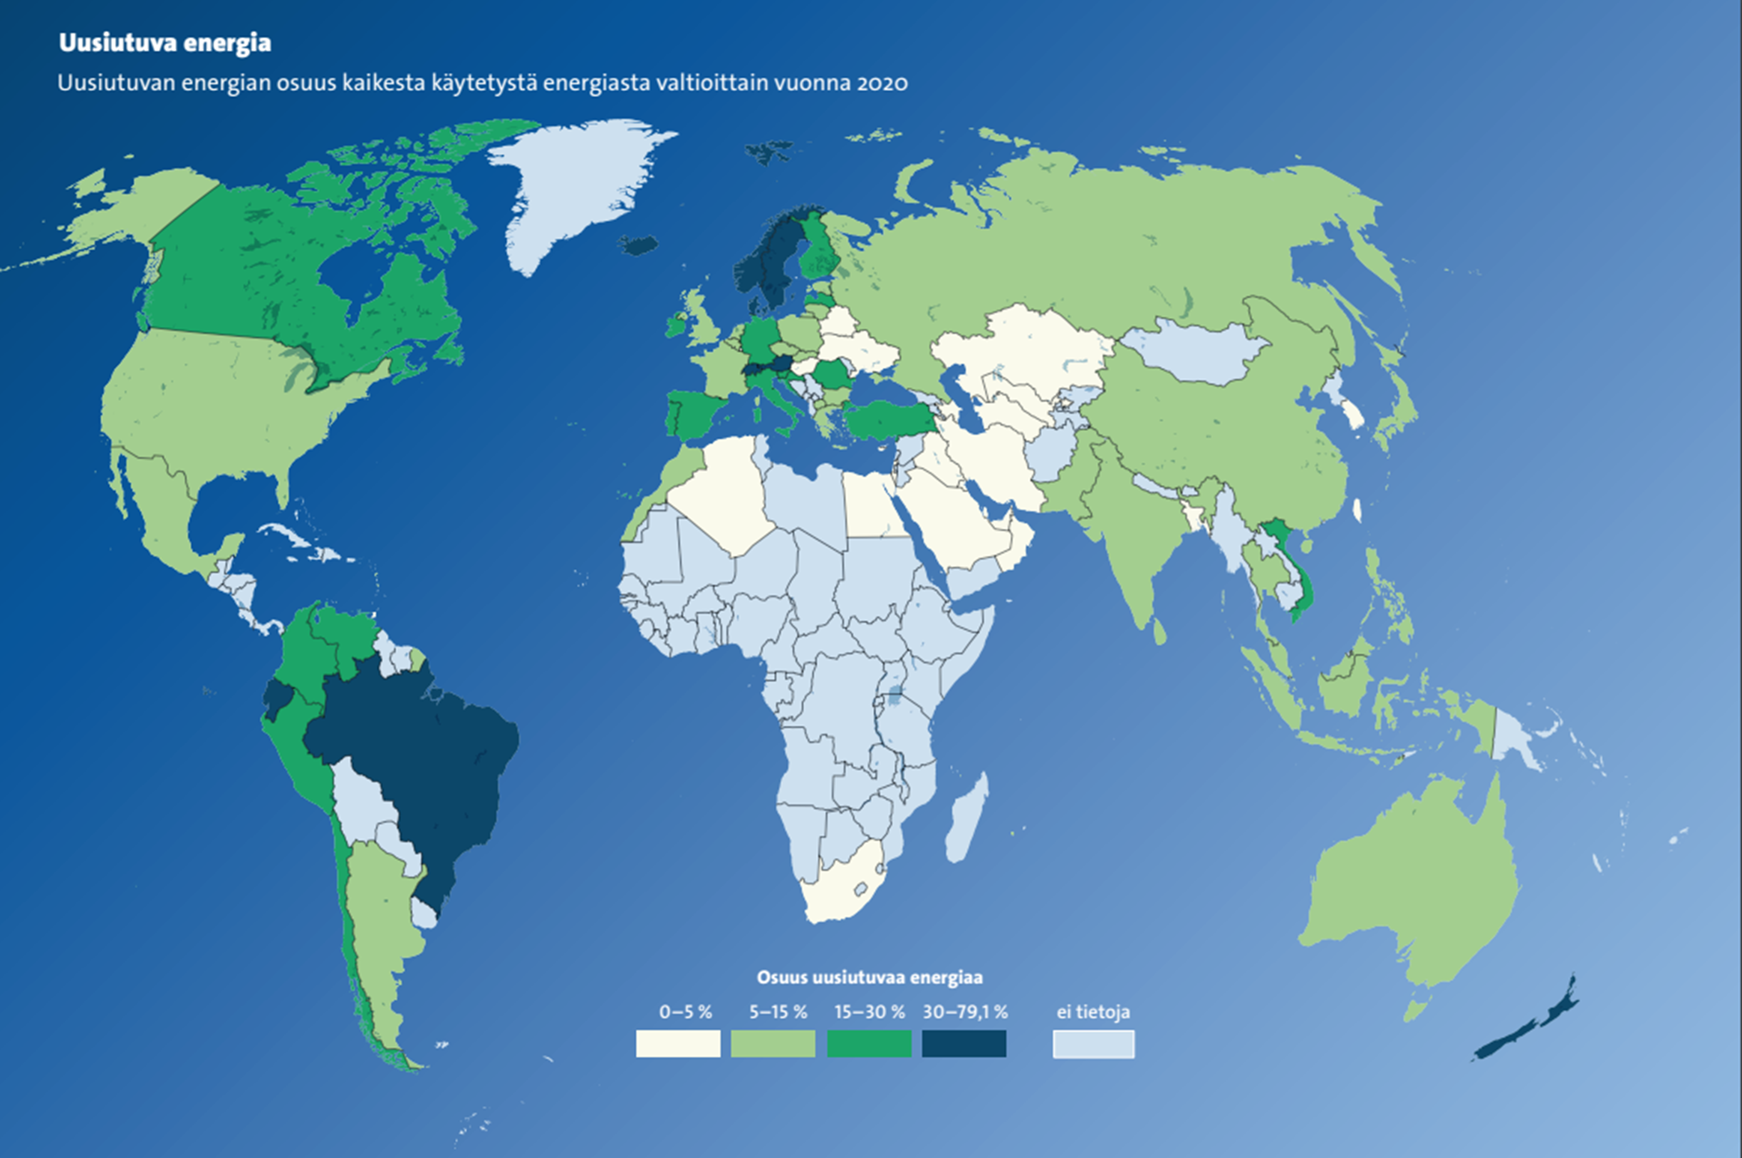
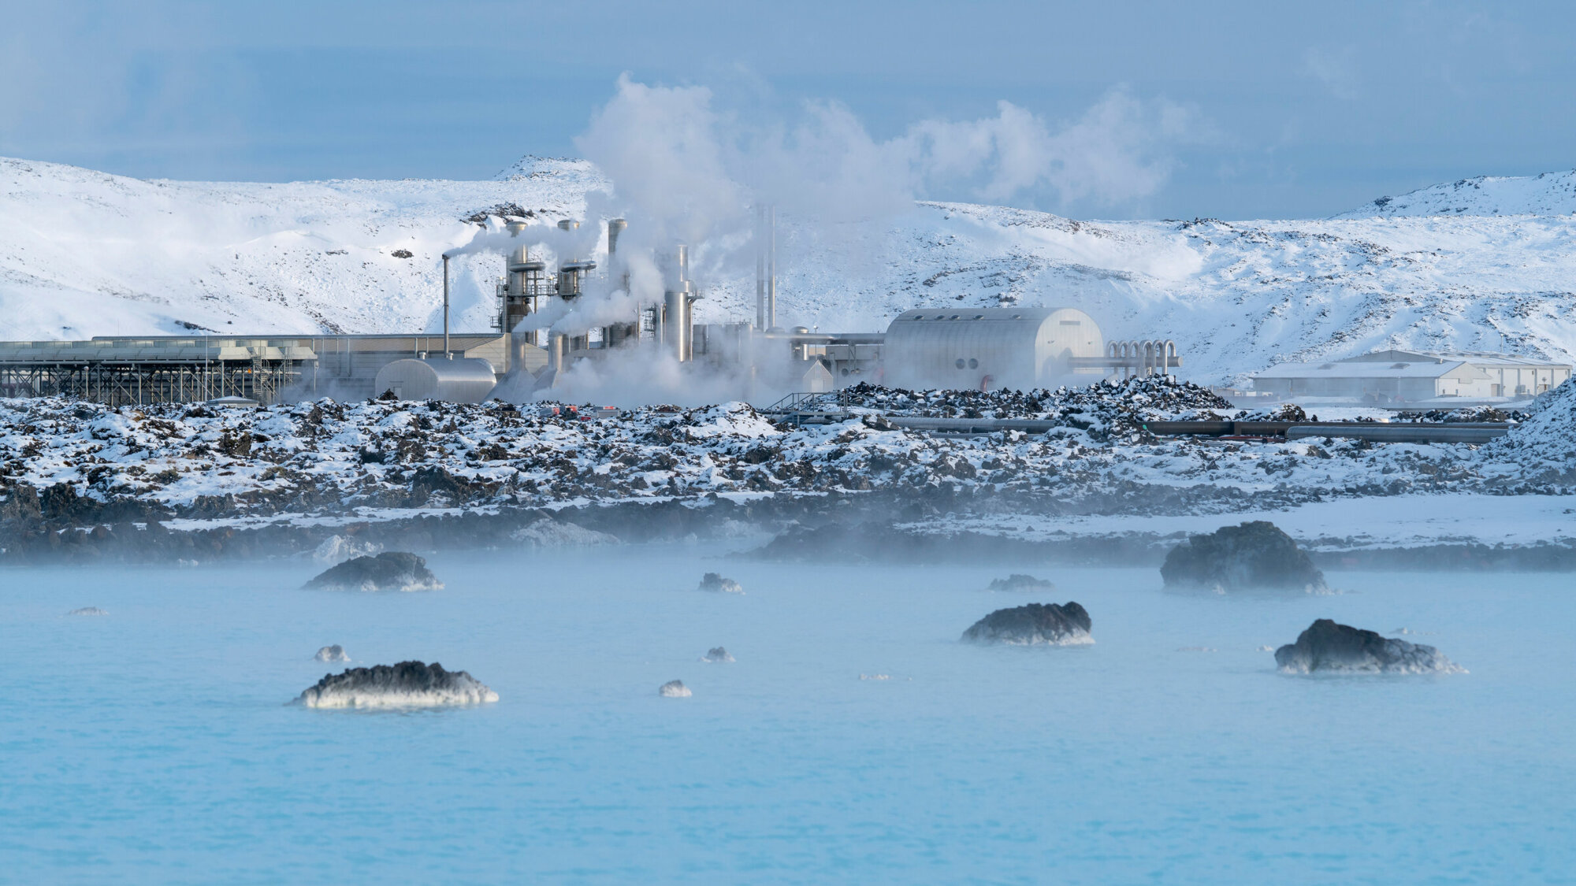
Uusiutuva energia
Uusiutuvia energianlähteitä ovat aurinko-, tuuli- ja vesivoima sekä biomassa ja maalämpö.
Ne pohjautuvat Auringon säteilyenergiaan: auringonsäteily ylläpitää ilman ja veden kiertoa sekä biomassan tuotantoa, joita kaikkia voidaan hyödyntää energian tuottamiseen.
Myös vuorovesivoima ja geoterminen energia luetaan uusiutuviin energialuonnonvaroihin.
9.4 Geotermistä sähköä tuotetaan yli 20 maassa. Lämpövoimaloita on muun muassa Yhdysvalloissa, Ruotsissa, Italiassa ja Islannissa. Esimerkiksi Reykjavíkin asunnoista 95 % lämpenee alueen vulkanismia hyödyntävällä geotermisellä energialla. Myös Suomessa on kokeiluaseella geotermisiä voimalaitoksia. Esimerkiksi Otaniemessä on kallioperään kairattu kaksi kuusi kilometriä syvää kairanreikää, joissa vesi lämpenee pohjalla 120 ­asteiseksi. Voimalaitoksen rakentaminen on aiheuttanut alueen asukkaita häirinneitä pieniä maanjäristyksiä.

Slide 4
Fossiilinen, uusiutumaton energia
Suurin osa maapallolla käytetystä energiasta saadaan uusiutumattomista energianlähteistä eli fossiilisista polttoaineista ja ydinenergiasta.
Vuonna 2020 fossiilisilla polttoaineilla eli öljyllä, hiilellä ja maakaasulla tuotettiin yli 80 % maapallon energiantarpeesta.
Myös turve lasketaan uusiutumattomaksi polttoaineeksi, koska se uusiutuu hyvin hitaasti
Fossiilisten polttoaineiden ja turpeen käyttöön liittyy haitallisia ympäristövaikutuksia:
Öljy, kivihiili ja turve tuottavat kasvihuonekaasuja, kuten hiilidioksidia, mikä aiheuttaa ilmaston lämpenemistä.
Lisäksi niiden käytössä syntyy happamoittavia yhdisteitä, kuten rikin- ja typenoksideja.
Kivihiilen louhinnasta ja poltosta syntyy myös hiukkas- ja nokipäästöjä. Lisäksi kaivosten työolot ovat usein huonot ja niiden onnettomuusriski suuri.
Ydinvoiman polttoaineena käytetään kallioperästä louhittavaa uraania, joten myös ydinenergia kuuluu uusiutumattomiin energialähteisiin.
9.5 Porvoon Kilpilahti on Suomen suurin öljysatama. Yhä suurempi osa tuotetusta öljystä joko sisältää biokomponentteja tai on kokonaan uusiutuvista lähteistä tuotettua bioöljyä, esimerkiksi biodieseliä tai lentokoneiden biokerosiinia. Bioöljy ei kuitenkaan riitä korvaamaan kuin osan nykyisistä fossiilisen öljyn käyttömääristä.

